Slide 1

Um modelo de redes neurais profundas (DNN) para classificação de estabelecimentos nos segmentos Autosserviço, Mercado Quente e Mercado Frio com diferentes funções de ativação
Projeto da disciplina de Deep Learning com TensorFlow
Winicius Botelho Faquieri

Slide 2

AGENDA
1. Resumo dos Resultados
2. Método
Análise de Negócio, Data Understanding, Data Preparation, Modeling, Evaluation, Deployment
3. Resultados
4. Conclusão

Slide 3
Resumo dos Resultados
Neste notebook, um modelo de rede neural profunda é desenvolvido para classificar empresas do varejo de bebidas em diferentes canais de distribuição. Muitos experimentos foram feitos para o modelo com diferentes funções de ativação e para diferentes números de época.

Slide 4
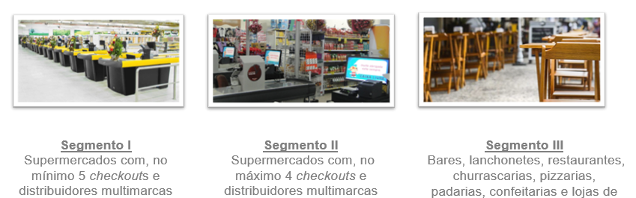
O problema de negócio
Canais de distribuição - entendendo o problema
Objetivo: classificar empresas do varejo relativo ao mercado de bebidas frias em 03 segmentos ou canais de distribuição, a saber:

Slide 5
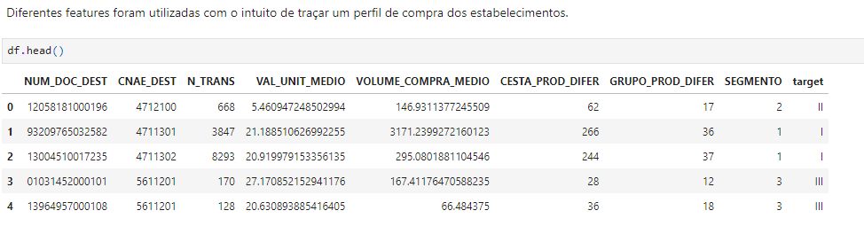
A base de dados utilizadas e seus atributos
NUM_DOC_DEST: identificador dos estabelecimentos
N_TRANS: número de transações realizadas por estabelecimento ou cupom fiscal
VAL_UNIT_MEDIO: valor médio de compra
VOLUME_COMPRA_MEDIO: quantidade média de compras realizadas
CESTA_PROD_DIFER: diversidade de produtos comprados
GRUPO_PROD_DIFER: diversidade de grupos de produtos diferentes

Slide 6
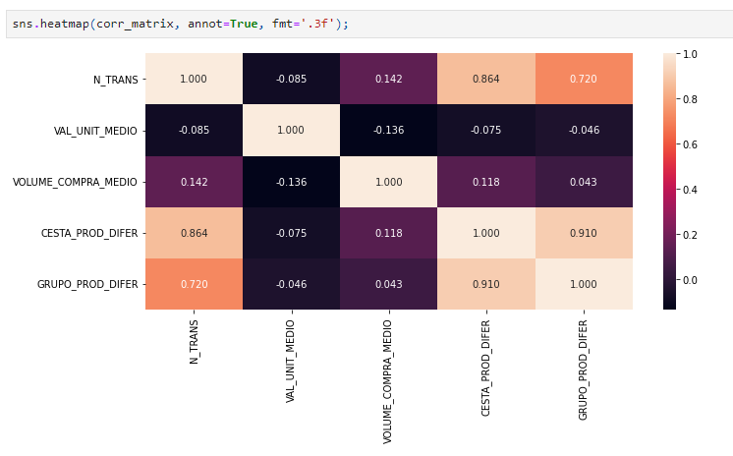
Matriz de Correlação

Slide 7
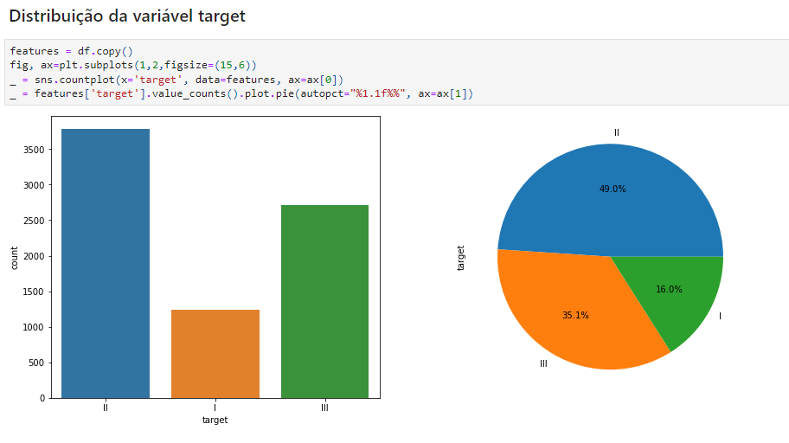

Slide 8
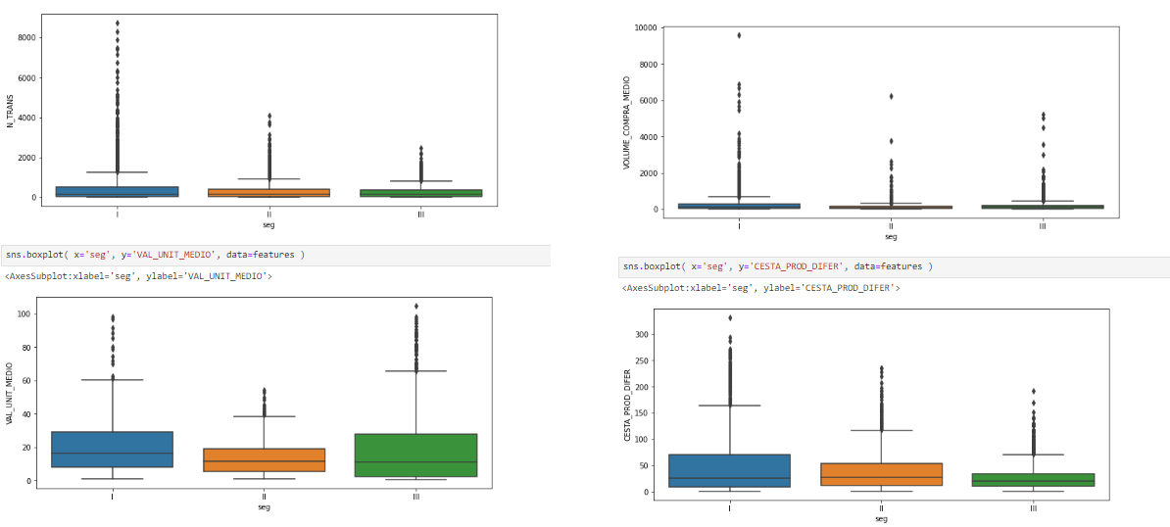
DATA PREPARATION
Rescaling: reescala para o intervalo 0 e 1 (distribuições não Gaussianas):
- Min-Max Scaler: utiliza o range
- Robust Scaler (RS): utiliza o IQR
Utilizou-se o método RS devido a presença de valores atípicos.

Slide 9
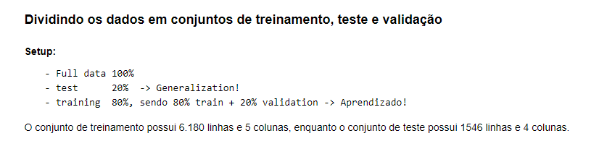
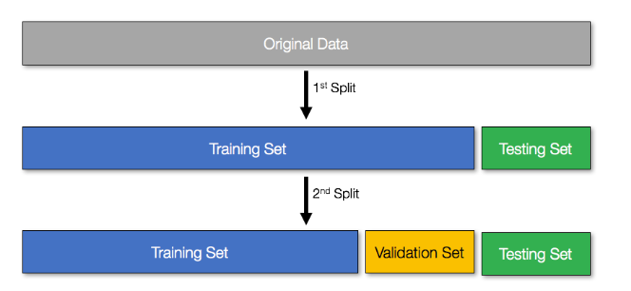
Como regra geral, devemos dividir os dados originais em 80% de treinamento e 20% de teste e, em seguida, dividir os dados de treinamento em 80% de treinamento e 20% de validação novamente.

Slide 10
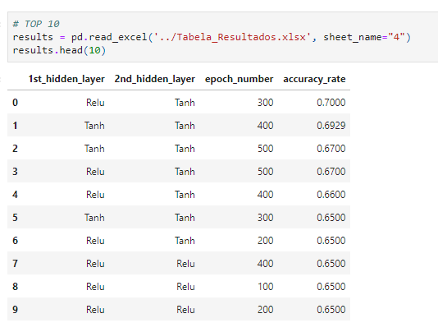
Qual topologia de Rede Neural foi escolhida e porque
Analisamos a arquitetura do MLP que usamos, que consiste em 2 camadas ocultas, com 50 nós na primeira camada oculta e 20 nós na segunda camada oculta.
Treinamos nosso MLP usando o conjunto de treinamento, utilizando algoritmo otimizador Adam para modificar os pesos e vieses na rede neural em mais de 400 iterações, melhorando gradualmente a precisão do modelo.

Slide 11
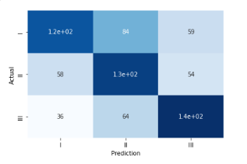
Como será validado o resultado estatístico da rede/modelo
Por fim, avaliamos nosso modelo usando métricas como acurácia e matriz de confusão. A melhor precisão alcançada foi de apenas 68,9%.
O que significa que, dadas as quatro features de um novo estabelecimento, nosso modelo é capaz de prever com precisão de ~70% se essa empresa pertence ao segmento Autosserviço, Mercado Quente ou Mercado Frio.

Slide 12
Em geral, qualquer limitação no desempenho geralmente se deve à falta de recursos fortes no conjunto de dados, e não à complexidade da rede neural usada.
O conjunto de dados consiste apenas em quatro features, e pode-se argumentar que esses recursos sozinhos são insuficientes para realmente dizer se uma empresa pertence ao segmento de autosserviço, mercado quente ou mercado frio.
Conclusão

Slide 13
Muito Obrigado
Perguntas
Membros do Grupo

